Slide 1
El articulo de divulgación científica

Slide 2
¿Qué es el articulo de divulgación científica?
Es un texto escrito por un grupo de personas que han hecho una investigación científica y en el escriben sus descubrimientos, concepto y conocimientos.

Slide 3
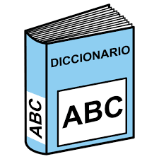
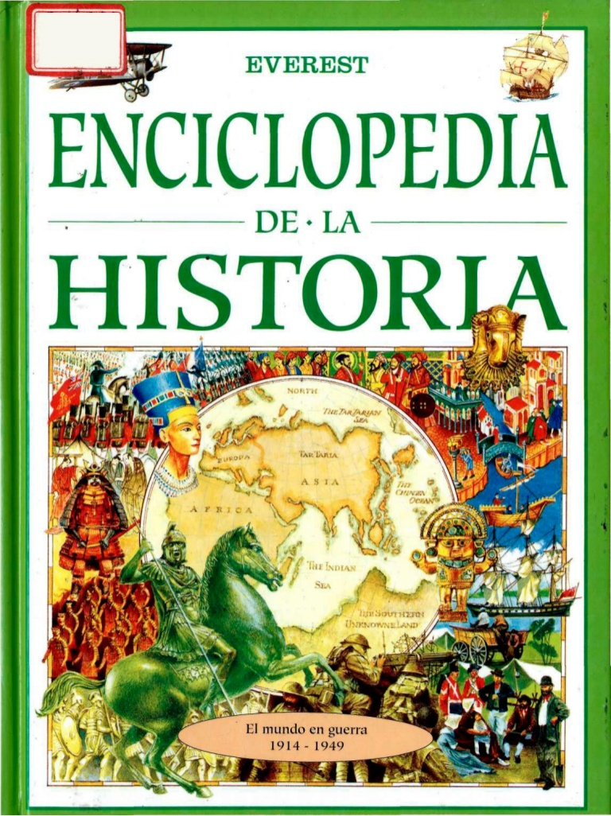
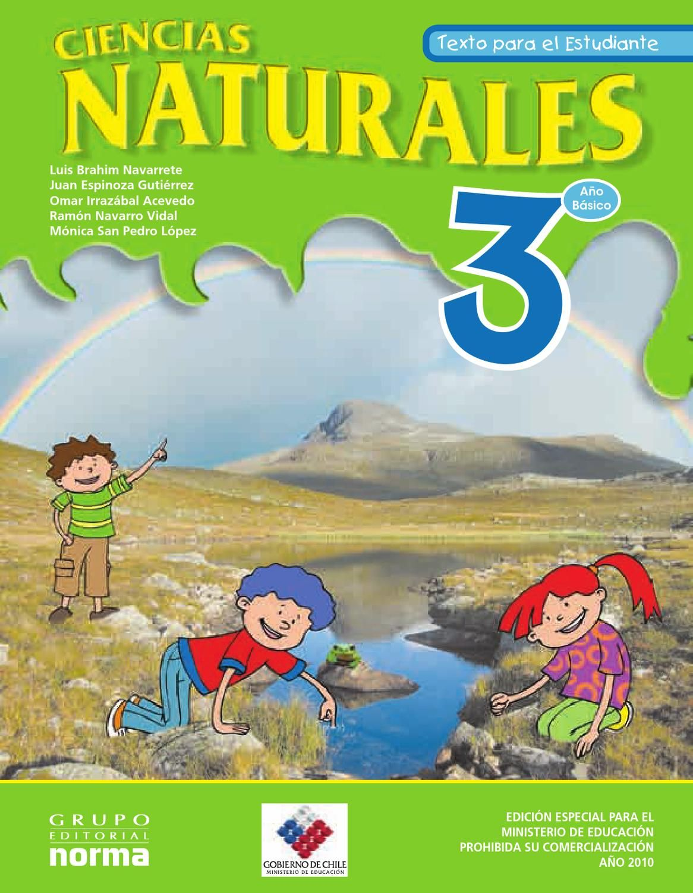
¿Dónde podemos encontrar el articulo de divulgación científica?

Slide 4
¿Cuál es la función del articulo de divulgación científica?
Los artículos de divulgación se utilizan para dar a conocer descubrimientos, investigaciones y teorías de actualidad.

Slide 5
¿Cuál es la estructura del articulo de divulgacion científica?
Introducción: El autor escribe una idea breve sobre qué tratara el articulo.
Desarrollo: es el contenido del artículo y debe explicar de forma ordenada y clara el tema que se quiere difundir. Debe responder a las preguntas que personas, que no tienen conocimiento sobre el tema.
Conclusión: Esta contienen los resultados de las investigaciones, las experiencias y aprendizajes obtenidos.

